Slide 1



ПРОИСХОЖДЕНИЕ ПОНЯТИЯ СТРЕСС

Slide 2




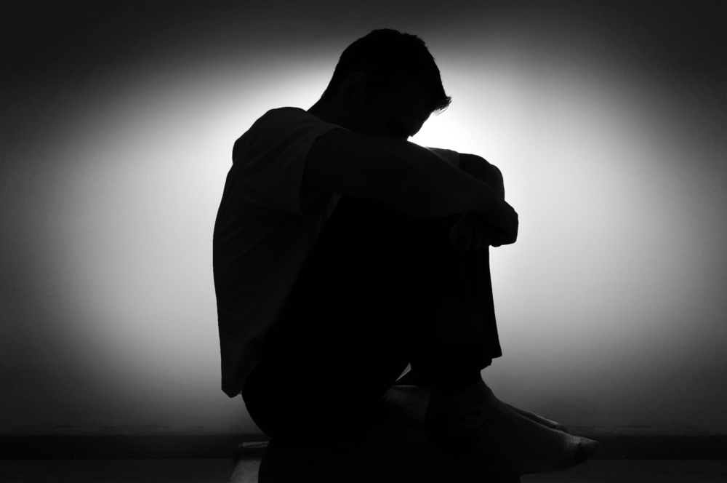
ПРИЧИНЫ СТРЕССА
неуверенность
утомляемость
неправильный режим
слабость
депрессия

Slide 3
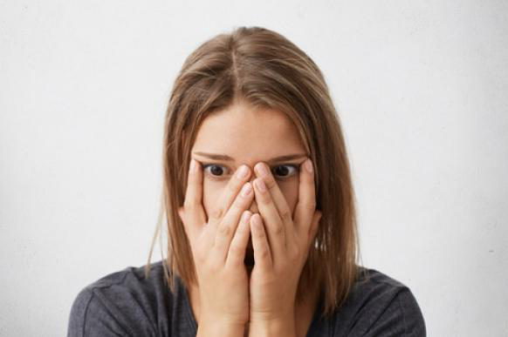



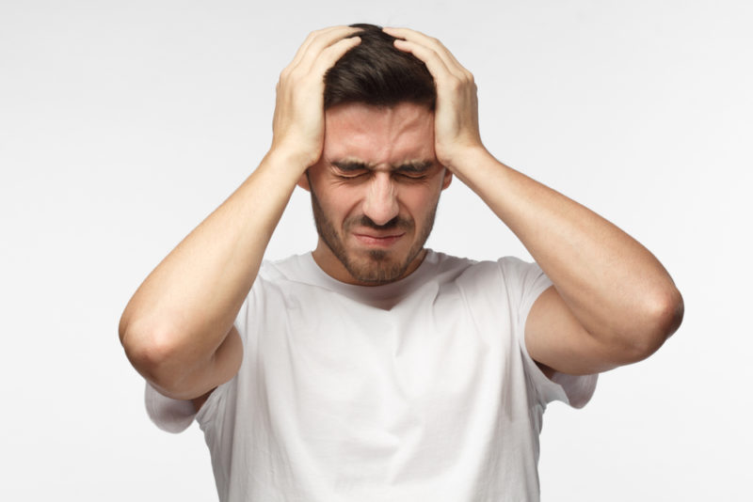
ПРИЗНАКИ СТРЕССА
паника
бессонница
учащённое сердцебиение
сомнение в себе
головная боль

Slide 4

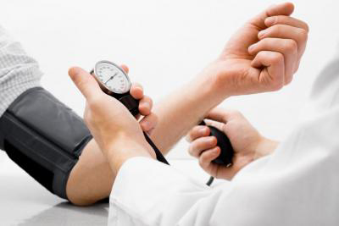

РЕАКЦИЯ ЧЕЛОВЕЧЕСКОГО ОРГАНИЗМА НА СТРЕСС
страх
учащение пульса
тревога

Slide 6
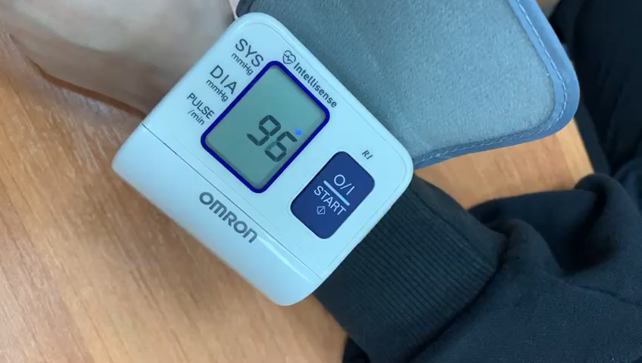

Slide 7
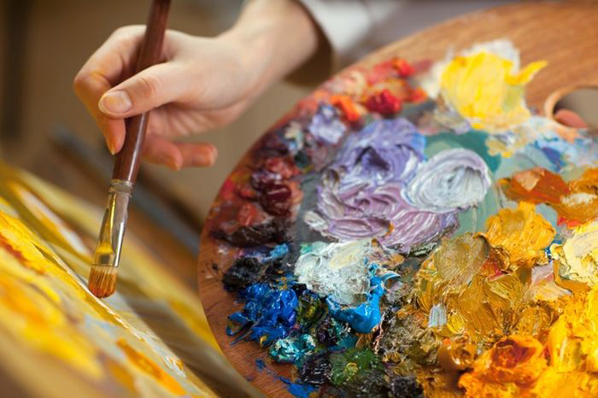


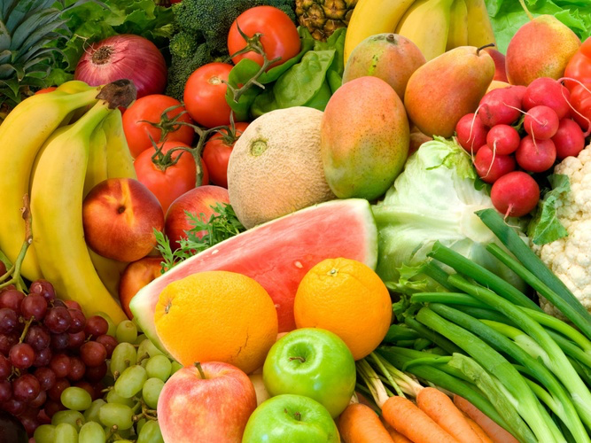
КАК СПРАВИТЬСЯ СО СТРЕССОМ ПЕРЕД ЭКЗАМЕНАМИ
занятие творчеством
полноценный сон
отдых
здоровое питание

Slide 8
РЕКОМЕНДАЦИИ ПО БОРЬБЕ СО СТРЕССОМ
1. Надейся и готовься к лучшему. Не настраивай себя на плохими мысли.
2. Создай образ экзамена. Проживай этот день мысленно. Чем подробнее будут твои представления об экзамене, тем меньше ты будешь переживать в этот ответственный день.
3. Пиши подобные экзамены. Представь, что экзамен-это олимпиада. Это отличная тренировка.
4. Отдыхай. Не учи материал целыми днями, проводи время с друзьями, займись хобби, почитай книги или посмотри сериалы.
5. Здоровое питание и полноценный сон. Употребляй меньше напитков, содержащих кофеин. Употребляй пищу, богатую углеводами, сладости замени мёдом или орехами.
6. Не сдерживай эмоции. Людям свойственно переживать, поэтому не бойся того, что тебя не поймут и отвернутся, выговорись, тебя поддержат.

Slide 9


ВЫВОД
Надеемся, что наша работа будет полезна как выпускникам этого года, так и тем, кто будет сдавать экзамены в будущем. Самое главное, верьте в себя и у вас непременно все получится! Радуйтесь каждому своему успеху на пути преодоления к своей цели, хвалите себя.

Slide 10
СПАСИБО ЗА ВНИМАНИЕ!

